Slide 1
برنامه‌نویسی چندهسته‌ای 3- معیارهای ارزیابی محمود ممتازپور
دانشگاه صنعتی امیرکبیر

Slide 2
فهرست
معیارهای ارزیابی
پیش‌بینی و اندازه‌گیری کارایی برنامه موازی

Slide 3
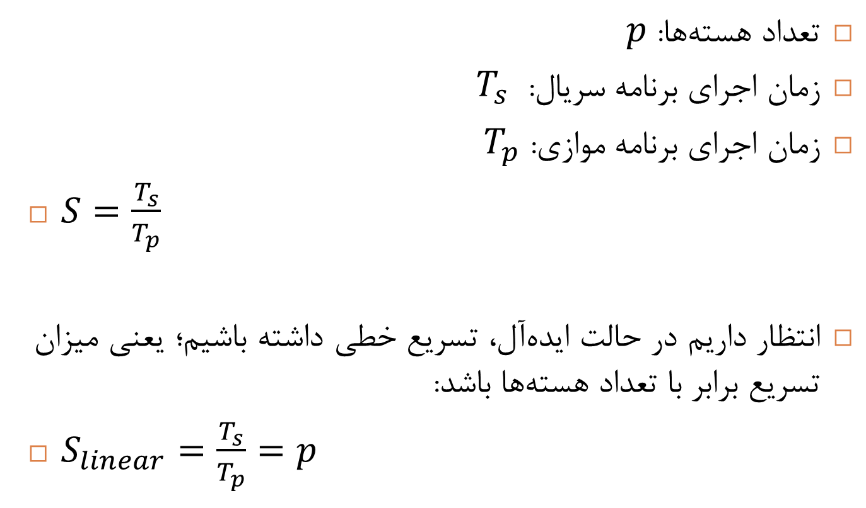
تسریع Speedup
تعداد هسته‌ها: $p$
زمان اجرای برنامه سریال: $T_{s}$
زمان اجرای برنامه موازی: $T_{p}$
$S=\frac{T_{s}}{T_{p}}$
انتظار داریم در حالت ایده‌آل، تسریع خطی داشته باشیم؛ یعنی میزان تسریع برابر با تعداد هسته‌ها باشد:
$S_{linear}=\frac{T_{s}}{T_{p}}=p$

Slide 4
آیا میزان تسریع یک برنامه ثابت و مشخص است؟
عوامل مؤثر در تسریع:
هنر برنامه‌نویس
انتخاب کامپایلر (مثلاً GNU C++ یا Intel C++)
تنظیمات بهینه‌سازی کامپایلر
سیستم‌عامل
نوع سیستم فایل که داده ورودی را در اختیار دارد (مثلاً NTFS یا EXT4)
میزان بار کاری سیستم در حین اجرای برنامه
نکات مهم:
هر دو برنامه سریال و موازی باید تحت شرایط یکسان و بر روی یک پلتفرم نرم‌افزاری و سخت‌افزاری یکسان اجرا شوند.
برنامه سریال باید سریع‌ترین برنامه موجود باشد.
Notes:
در مورد نکته اول: اگر بخواهیم تسریع اجرای یک برنامه بر روی پردازنده گرافیکی را حساب کنیم چه؟
در مورد نکته دوم: وقتی که می خواهیم یک برنامه سریال موجود (که ممکن است سریعترین پیاده سازی نباشد) را به موازی تبدیل کنیم چه؟

Slide 5
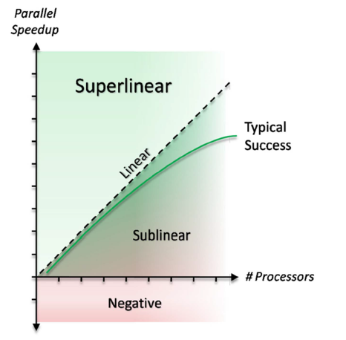

تسریع خطی، زیرخطی و فوق‌خطی
در عمل معمولاً تسریع مقداری کمتر از $p$ دارد (تسریع زیرخطی).
آیا می‌توان تسریع فوق‌خطی داشت؟
داده ورودی بزرگ که در حافظه نهان
جا نمی‌شود.
الگوریتم‌های جستجو برای
شکستن رمز

Slide 6
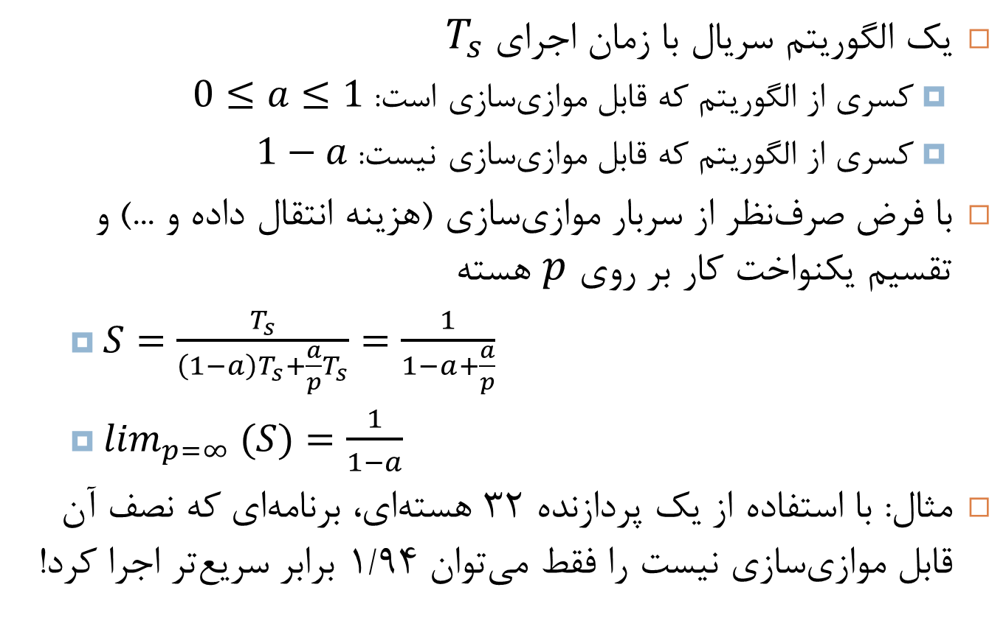
قانون آمدال Amdahl’s Law
یک الگوریتم سریال با زمان اجرای $T_{s}$
کسری از الگوریتم که قابل موازی‌سازی است: $0≤a≤1$
کسری از الگوریتم که قابل موازی‌سازی نیست: $1−a$
با فرض صرف‌نظر از سربار موازی‌سازی (هزینه انتقال داده و ...) و تقسیم یکنواخت کار بر روی $p$ هسته
$S=\frac{T_{s}}{\left(1−a\right)T_{s}+\frac{a}{p}T_{s}}=\frac{1}{1−a+\frac{a}{p}}$
$\lim_{p=∞ }(S)=\frac{1}{1−a}$
مثال: با استفاده از یک پردازنده 32 هسته‌ای، برنامه‌ای که نصف آن قابل موازی‌سازی نیست را فقط می‌توان 1/94 برابر سریع‌تر اجرا کرد!
Notes:
قانون آمدال بیشینه تسریع که در تئوری قابل حصول است را محاسبه می کند. در این اسلاید کاربرد قانون آمدال در محاسبات موازی بیان شده است. ولی در حالت کلی می توان این قانون را به صورت زیر تعمیم داد:
فرض کنید قسمتی از سیستم را بهبود داده ایم (برای مثال کارایی یک پردازنده تک هسته ای را با بهبود واحدهای محاسباتی آن بهبود داده ایم). قسمتی از برنامه که از این بهبود کارایی بهره می برد دستورات محاسباتی است و فرض کنید اجرای این نوع دستورات p برابر سریع شده است. ولی مابقی دستورات تسریعی نداشته است (مانند دستورات دسترسی به حافظه). قانون آمدال می گوید اگر میزان تسریع کل برنامه باز هم از فرمول بالا به دست می آید و این مقدار در تئوری محدود به 1/(1-a) است.
در قانون آمدال اندازه مسئله ثابت در نظر گرفته شده است. در حالتی که اندازه مسئله بزرگتر شود قانون گوستافسون تقریب واقع گرایانه تری ارائه می دهد. https://en.wikipedia.org/wiki/Gustafson%27s_law

Slide 7
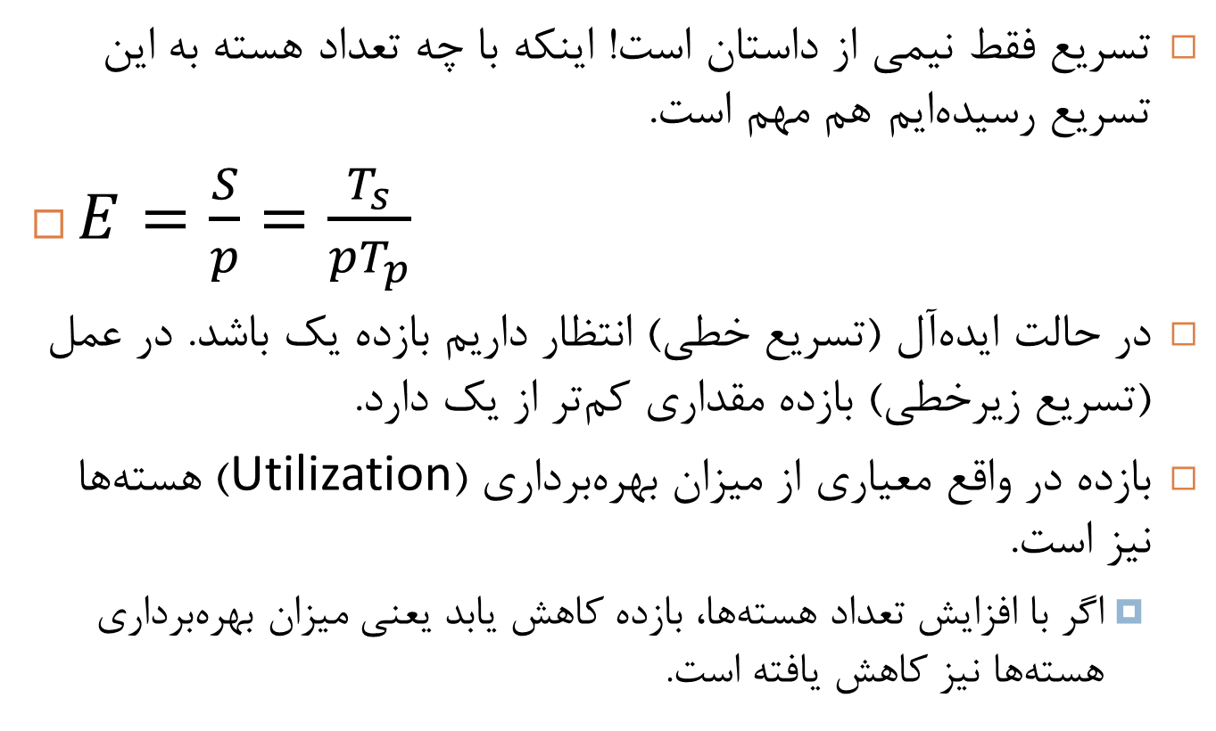
بازده (بهره‌وری) Efficiency
تسریع فقط نیمی از داستان است! اینکه با چه تعداد هسته به این تسریع رسیده‌ایم هم مهم است.
$E=\frac{S}{p}=\frac{T_{s}}{pT_{p}}$
در حالت ایده‌آل (تسریع خطی) انتظار داریم بازده یک باشد. در عمل (تسریع زیرخطی) بازده مقداری کم‌تر از یک دارد.
بازده در واقع معیاری از میزان بهره‌برداری (Utilization) هسته‌ها نیز است.
اگر با افزایش تعداد هسته‌ها، بازده کاهش یابد یعنی میزان بهره‌برداری هسته‌ها نیز کاهش یافته است.
Notes:
رسیدن به تسریع خوب ولی با بازده خیلی کم به این معنی است که توانسته‌ایم اجرای برنامه را سریع‌تر کنیم، ولی به قیمت استفاده از تعداد بسیار زیادی هسته!

Slide 8
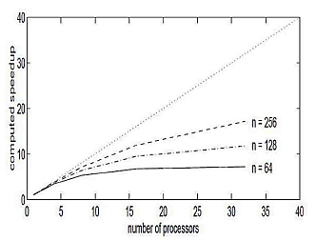
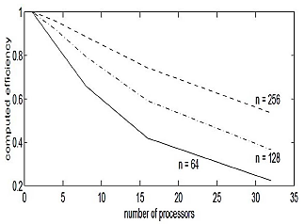
مقادیر تسریع و بازده به ازای اندازه‌های مختلف مسئله
با افزایش تعداد هسته‌ها،
تسریع به اشباع می‌رود و حتی ممکن است شروع به کاهش کند!
بازده همیشه رو به کاهش است.
با افزایش اندازه مسئله، تسریع و بازده افزایش می‌یابند. چرا؟
سربار موازی‌سازی به نسبت کار مفید کم‌تر می‌شود.

Slide 9
مقیاس‌پذیری Scalability
تا الان چند بار در مورد معیار مقیاس‌پذیری صحبت کرده‌ایم:
مقیاس‌پذیری کم کارایی گذرگاه مشترک
مقیاس‌پذیری کم هزینه در مورد کراس‌بار
تعریف غیررسمی مقیاس‌پذیری سیستم‌های موازی:
یک سیستم موازی مقیاس‌پذیر است اگر در مواجهه با مسائل بزرگ‌تر نیز به خوبی رفتار کند.

Slide 10
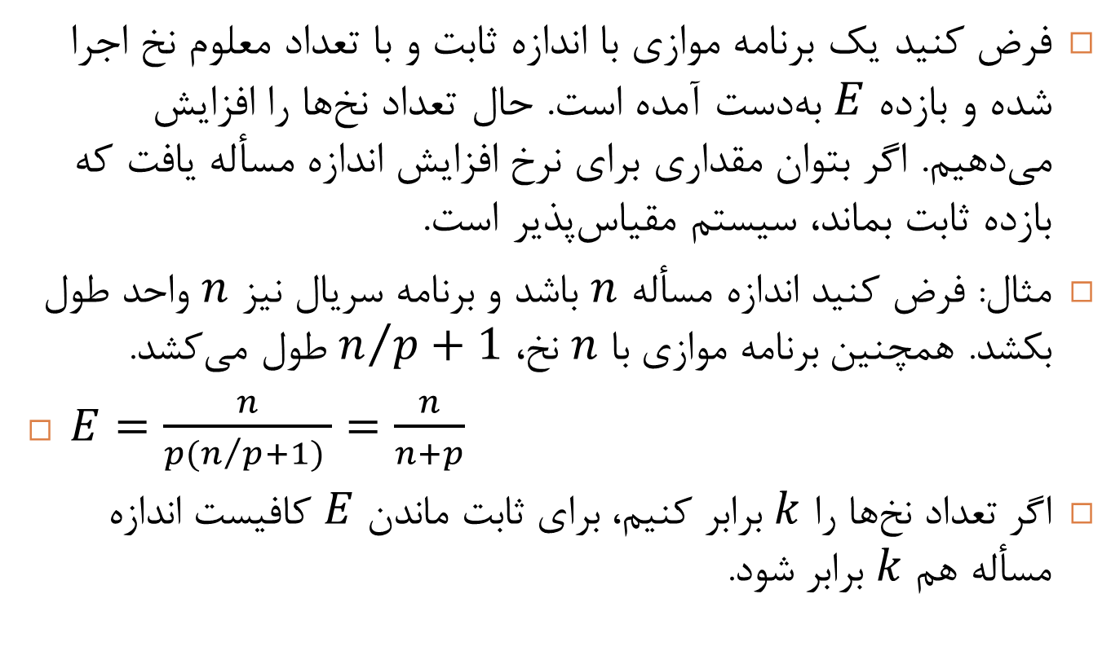
تعریف مقیاس‌پذیری
فرض کنید یک برنامه موازی با اندازه ثابت و با تعداد معلوم نخ اجرا شده و بازده $E$ به‌دست آمده است. حال تعداد نخ‌ها را افزایش می‌دهیم. اگر بتوان مقداری برای نرخ افزایش اندازه مسأله یافت که بازده ثابت بماند، سیستم مقیاس‌پذیر است.
مثال: فرض کنید اندازه مسأله $n$ باشد و برنامه سریال نیز $n$ واحد طول بکشد. همچنین برنامه موازی با $n$ نخ، $n/p+1$ طول می‌کشد.
$E=\frac{n}{{p(n}/p+1) }=\frac{n}{n+p}$
اگر تعداد نخ‌ها را $k$ برابر کنیم، برای ثابت ماندن $E$ کافیست اندازه مسأله هم $k$ برابر شود.
Notes:
هر چقدر نرخ افزایش اندازه مسأله کمتر باشد سیستم مقیاس‌پذیرتر است. اگر نیاز به افزایش اندازه مسأله نباشد (یعنی با افزایش تعداد نخ‌ها و به ازای اندازه ثابت مسأله، بازده همیشه ثابت است) می گوییم قویاً مقیاس پذیر است. در این حالت تسریع ضریبی از تعداد نخ‌ها خواهد بود.

Slide 11

پیش‌بینی و اندازه‌گیری کارایی برنامه موازی
معمولاً توسعه یک برنامه موازی با توسعه نسخه سریال آن آغاز می‌شود.
سپس برنامه سریال آنالیز می‌شود:
چه قسمت‌هایی از برنامه بیشترین بار محاسباتی را دارند؟
این قسمت‌ها چقدر پتانسیل موازی‌سازی دارند؟
با موازی‌سازی آن قسمت‌ها چقدر امکان تسریع وجود دارد؟
چگونه برنامه سریال را آنالیز کنیم؟ $←$ استفاده از پروفایلر Profiler

Slide 12
مثالی از پروفایلر
$ valgrind --tool=callgrind ./bucketsort 10000
Notes:
یک ابزار پروفایلر متن باز تحت لینوکس که قابلیت تشخیص مشکلات حافظه، پروفایل کردن حافظه نهان، ایجاد گراف فراخوانی، گزارش میزان مصرف حافظه heap و تشخیص وجود شرایط رقابت در کد را دارد.
http://valgrind.org/info/tools.html

Slide 13
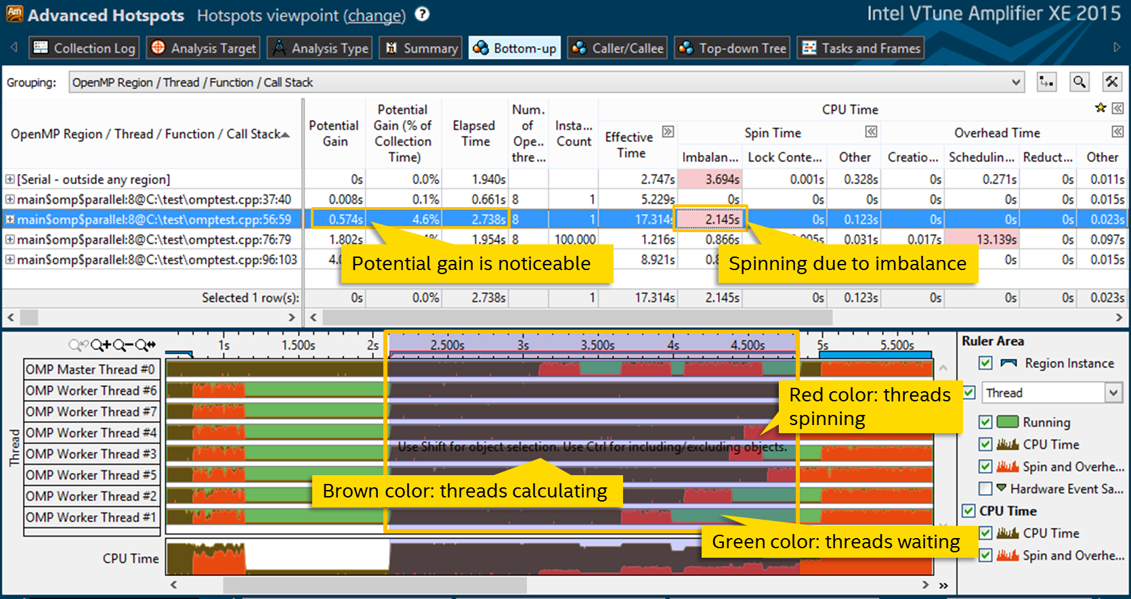
پروفایلر Intel VTune
Notes:
این ابزار بخشی از ابزار قدرتمند شرکت اینتل به نام Intel Parallel Studio است که برنامه های مبتنی بر openmp را پروفایل می کند و گلوگاههای کارایی آنها را گزارش می دهد.

Slide 14
نکاتی در خصوص اندازه‌گیری کارایی
مدت زمان اجرای کل برنامه اندازه‌گیری شود. (مگر در زمان توسعه)
نتایج به صورت میانگین چندین اجرای مختلف گزارش شود.
داده‌های خارج از محدوده (outliers) یعنی آن مقادیری که اختلاف زیادی با داده‌های دیگر دارند از محاسبه میانگین کنار گذاشته شوند.
نتایج برای اندازه‌های مختلف مسئله و تعداد نخ مختلف گزارش شود.
اندازه‌های مختلفی که البته در حالت واقعی کاربرد دارند.
این که چه تعداد نخ بهینه است به کاربرد وابسته است.
اگر یک نخ کاملاً از CPU بهره‌برداری می‌کند، همان یک نخ کافی است.
اگر نخ‌ها زمان زیادی را به درخواست سرویس I/O می‌گذرانند ممکن است ده‌ها نخ نیاز باشد.
Notes:
در زمان توسعه، ممکن است نیاز باشد زمان اجرای قسمت‌های مختلف برنامه اندازه‌گیری شود تا از درستی برنامه مطمئن شویم.

Slide 15
اندازه‌گیری زمان اجرا
Standard C clock()
cpu_time را گزارش می‌دهد. یعنی مجموع زمان فعال همه نخ‌ها
زمان بیکاری نخ‌ها را در نظر نمی‌گیرد.
Wall Clock Time
زمان کل اجرای نخ را گزارش می‌دهد.
معمولاً از این روش استفاده می‌کنیم:
double start;
double end;
start = omp_get_wtime();
... work to be timed ...
end = omp_get_wtime();
printf_s("Work took %f sec. time.\n", end-start);
Notes:
در بیشتر برنامه‌ها چون در شروع، کار را با یک نخ اصلی شروع می‌کنیم و در انتها نیز با همان نخ تمام می‌کنیم، وظیفه اندازه‌گیری زمان و فراخوانی تابع omp_get_wtime را نیز بر عهده همان نخ اصلی می‌گذاریم.
می توان در لینوکس از gettimeofday نیز استفاده کرد ولی omp_get_wtime در همه پلتفرم‌ها استفاده است.

